Slide 1
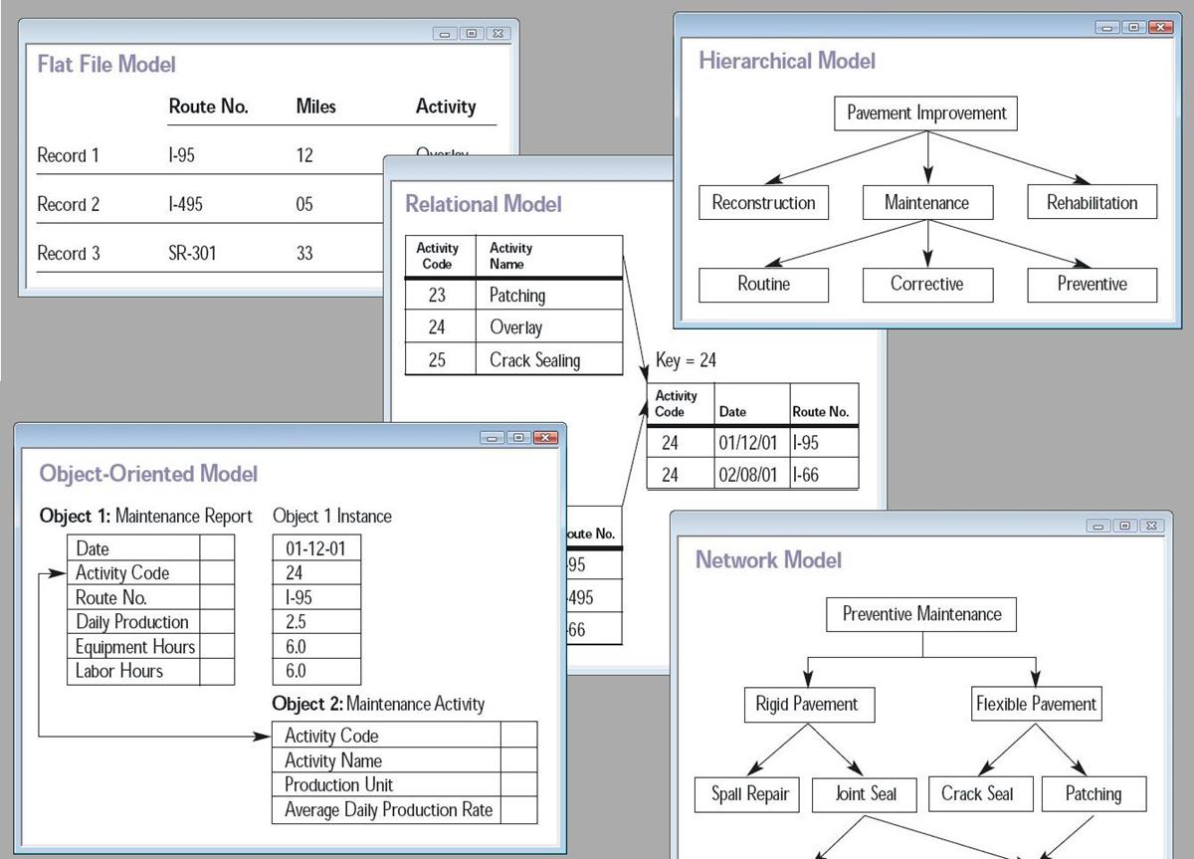
PRESENTATION properatti

Slide 2
Distribución de los datos

Slide 3
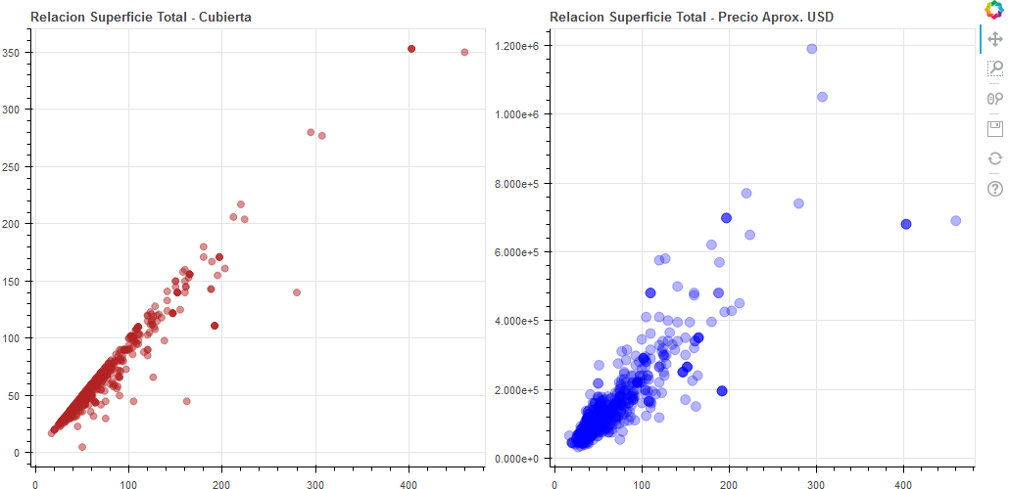
Relación entre variables

Slide 4





Team
JOAQUIN
LUCAS
DARIO
JOHANNA
RAMIRO

